Slide 1
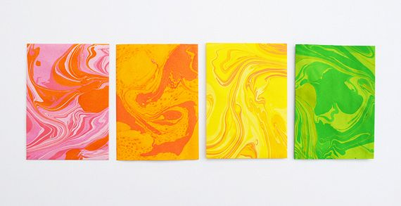

Slide 2
«ЭБРУ или мраморирование бумаги» Подготовила воспитатель: Розанова И.В.

Slide 3
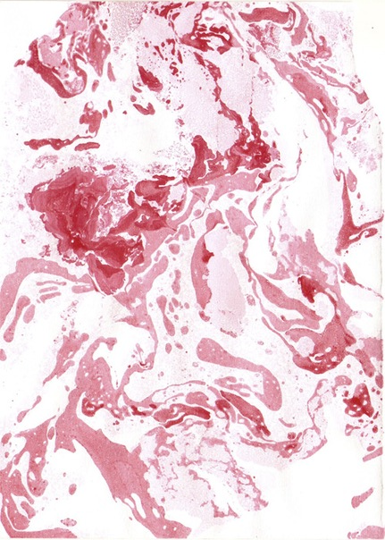
Без работы воображения не обходится ни один, даже начальный момент творчества. К. С. Станиславский
Нетрадиционная техника рисования эбру или мраморная бумага интересна не только детям, но и взрослым. В работе используются не только краски, но и другие материалы. Суть данной техники заключается в том, что бумага в процессе ее обработки приобретает особый рисунок, интересный и затейливый. На изготовление мраморной бумаги уходит совсем мало времени, но результат потрясающий.

Slide 4
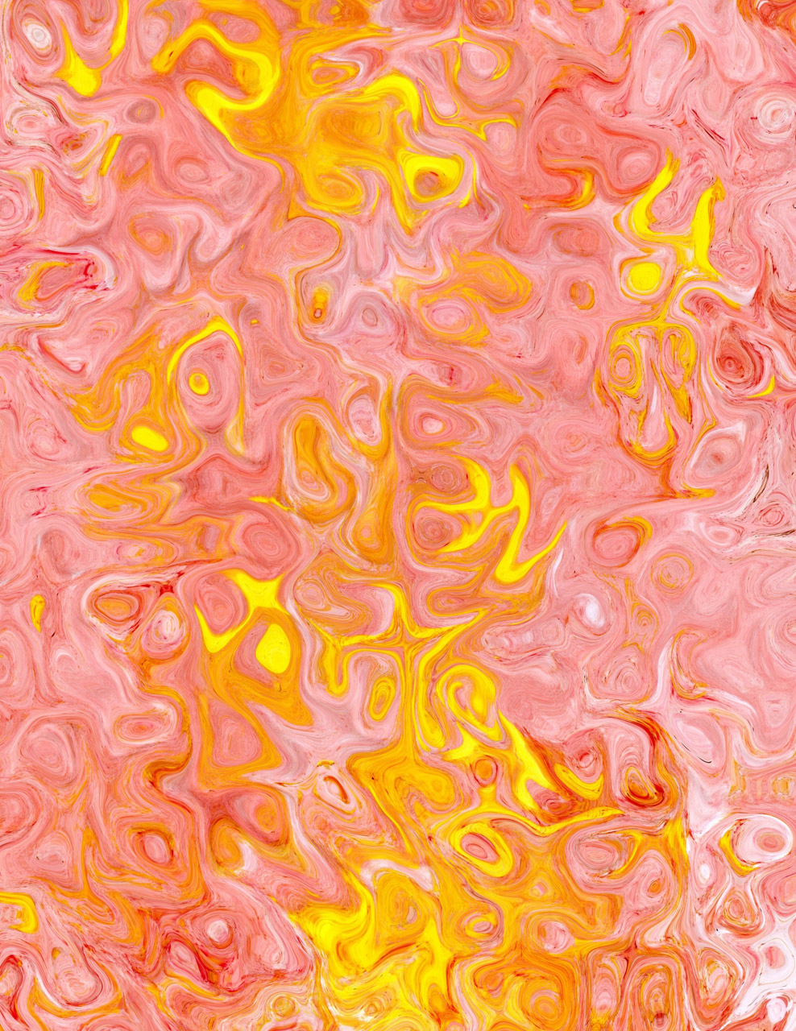
Техники рисования, используемые для обучения детей этому виду искусства разнообразные. Особое место занимают именно нетрадиционные. В них используются материалы в сочетании с другими средствами, такими, как, например, мыло или крем для бритья. Такой вариант рисования очень нравится деткам разного возраста да и взрослым он интересен тоже. И сегодня мы поговорим о нетрадиционной технике детского рисования эбру или мраморная бумага. Как известно, маленьким художникам больше нравится сам творческий процесс, независимо от того, какой результат в итоге получится. Для взрослых, все же, больше важен результат. Этот вариант создания необыкновенного рисунка на листе обычной бумаги и ее превращение придется по вкусу как детям, так и взрослым. Ведь в результате интереснейших нестандартных действий получается потрясающий эффект.

Slide 5
Что такое ЭБРУ?

Slide 6
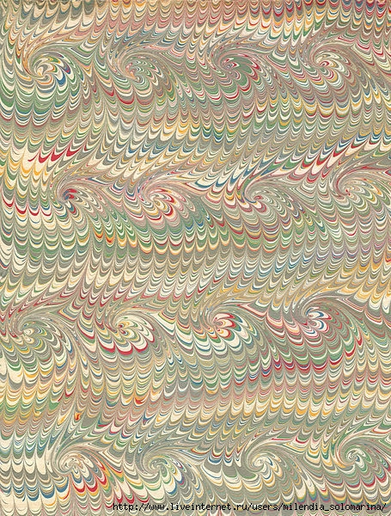
Эбру — искусство обработки бумаги, называемое «Турецким мраморированием». Вначале изображение делается на воде, а затем переносится на бумагу или ткань. История возникновения эбру окутана тайной. Сложно даже сказать, в каком именно веке оно появилось. Самая древняя из найденных картин датируется XI веком, но искусствоведы утверждают, что эта картина написана в условиях, когда искусство уже было отточено, а значит, появилось намного раньше самого изображения. Также невозможно определить, где именно зародилось эбру. Откуда бы ни пришло эбру в Османскую империю, но именно там оно прижилось, получило свое развитие, и в наше время Турцию принято считать центром, и даже родиной, необычайного искусства росписи по воде.

Slide 7
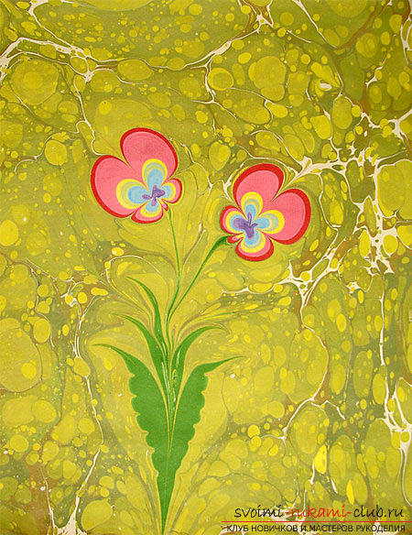
Каких только романтических эпитетов не придумали люди на Востоке для этого необычного вида искусства. Эбру называют «бумагой с облаками» или «бумагой с волнами». Известны такие названия, как «танцующие краски», «облака и ветер», «плавающие краски», «бумажное мраморирование». На Западе эбру чаще всего именуют «турецкой бумагой», потому что в Европу эбру пришло в XVI веке из Стамбула, а уже в XVII–XIX веках приобрело большую популярность. В султанском дворце-музее Топкапы, в книге "Gay-i Çevgan", написанной в 1539 году, хранятся старинные образцы эбру.

Slide 8
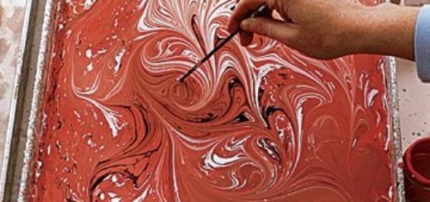
Эбру требует не только творческого начала, но также знания техники, терпения и концентрации. Все компоненты для эбру обязательно натуральные. Краски состоят из воды с добавлением различных пигментов (мышьяк, синька, сажа, карбонат свинца, оксид железа), смешанной с бычьей желчью. Они очень жидкие, практически разноцветная вода. Кисти традиционно изготавливаются из конского волоса и стебля розы. Помимо кистей, для создания эбру еще используют шило, которым художник «заплетает» капли краски на поверхности воды в различные узоры, и гребень длиной в ширину поддона, которым проводят по всей поверхности воды с красками, чтобы создать чешуйчатый узор.

Slide 9
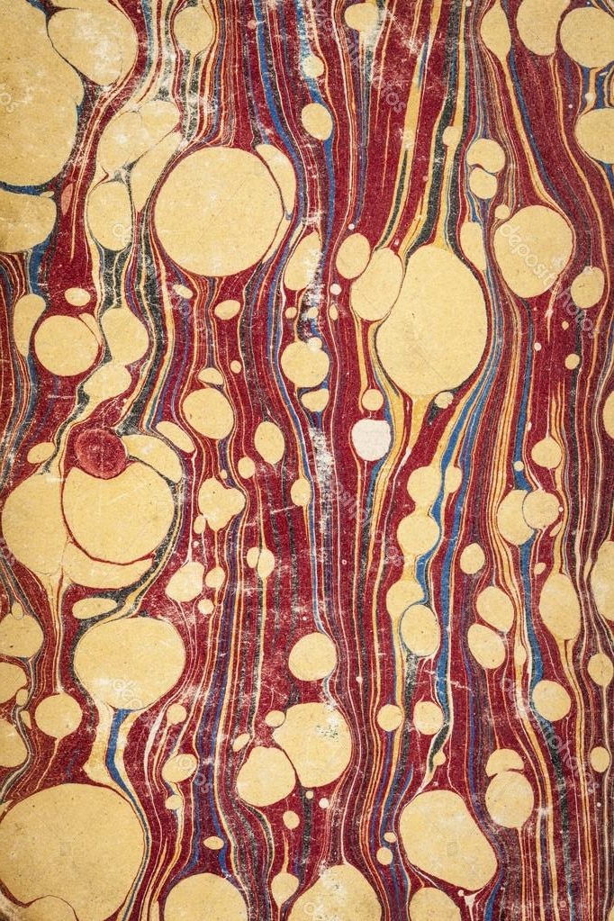
Современные краски не нуждаются в бычьей желчи или мыле. Технология упростилась - краски растворяются до сметанообразной массы и разливаются на поверхности основы при помощи механического движения гребешком или палочкой, организуя цветовую поверхность. На нее затем капают жидкую краску и ожидают их действия. Для мраморирования в зависимости от задачи подходят почти все качественные сорта бумаги, обладающие достаточной прочностью.

Slide 10
А теперь сами картины

Slide 11
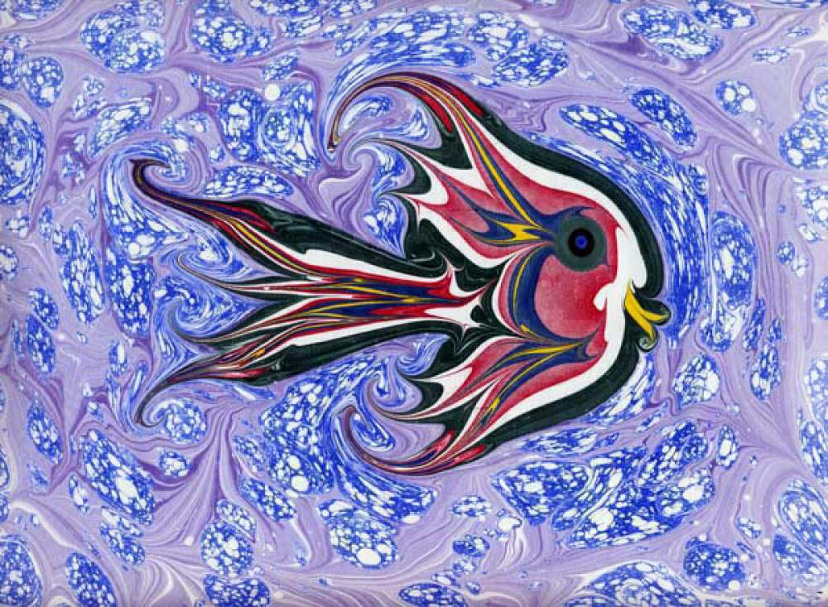

Slide 12
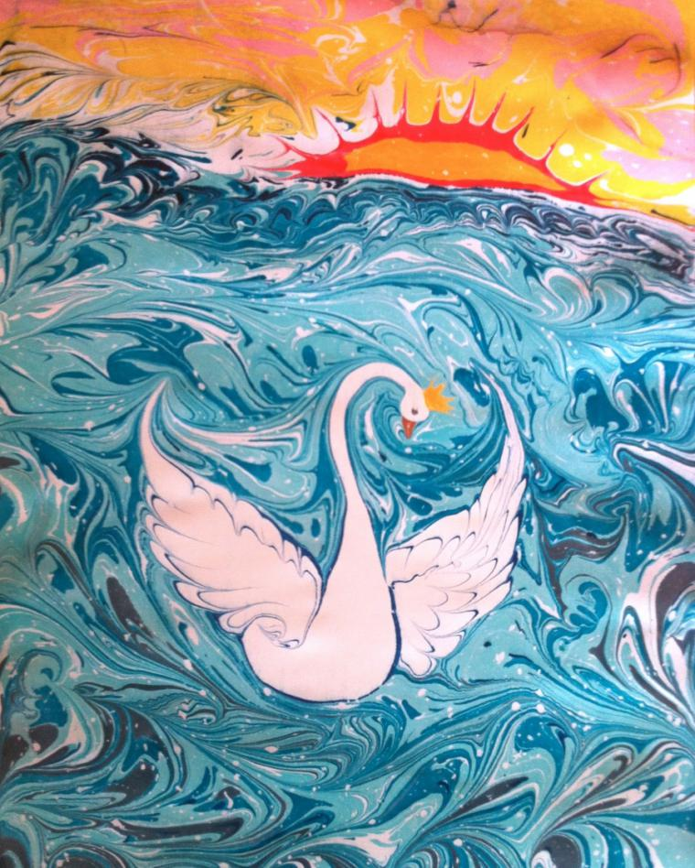
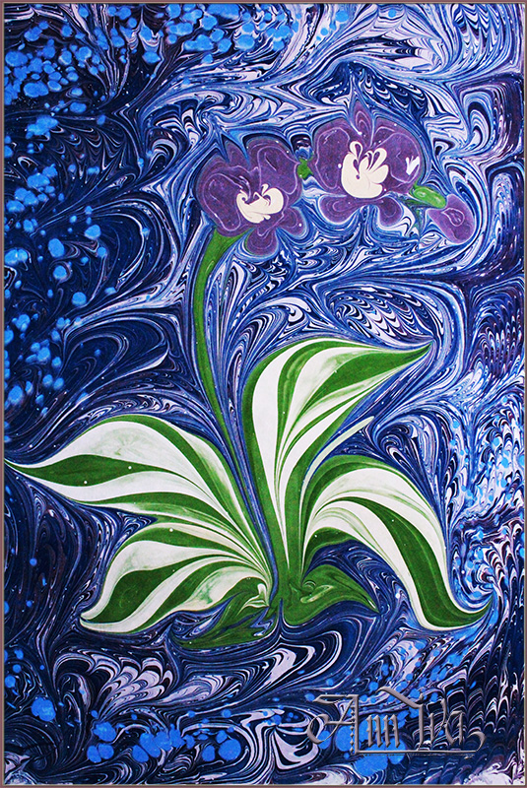

Slide 13
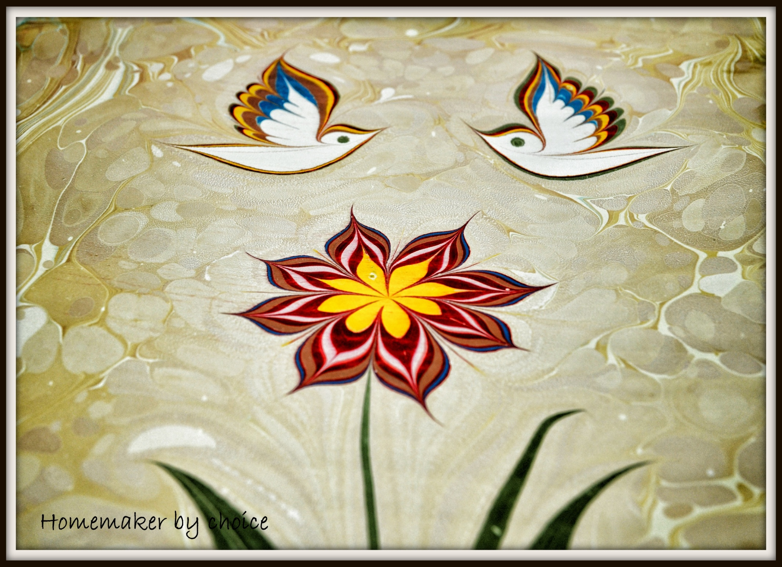

Slide 14
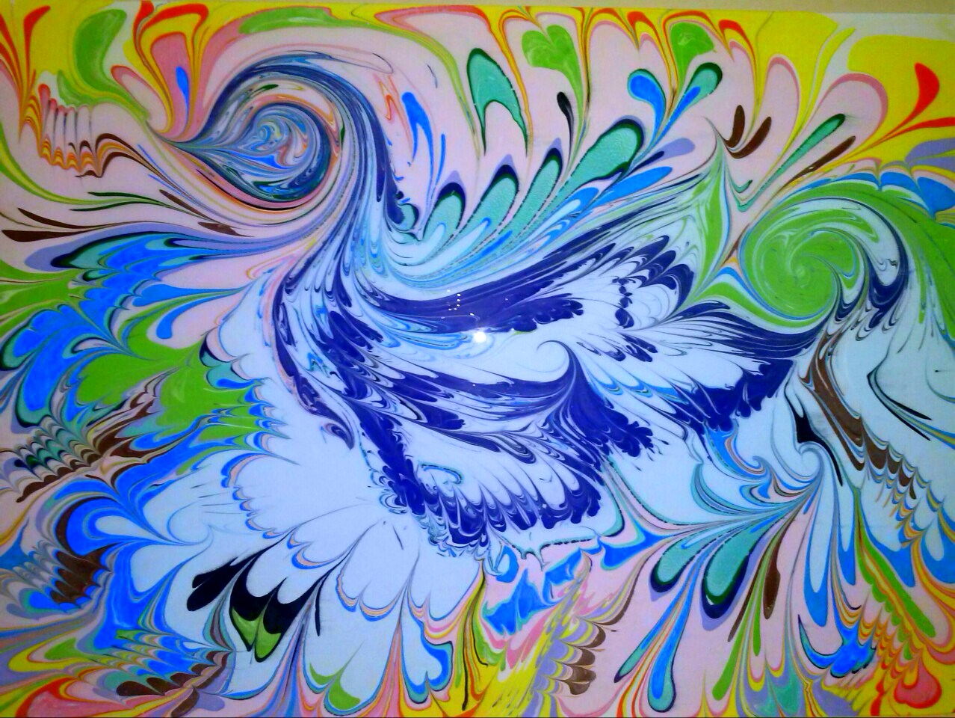

Slide 15
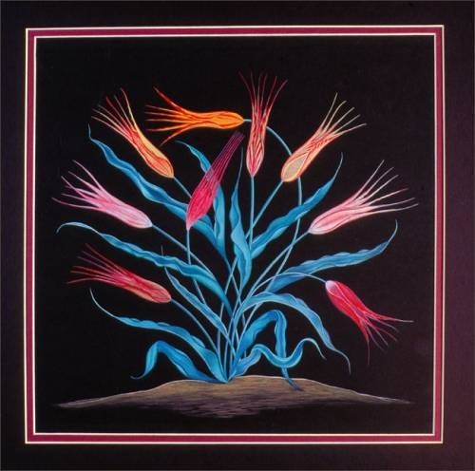

Slide 16
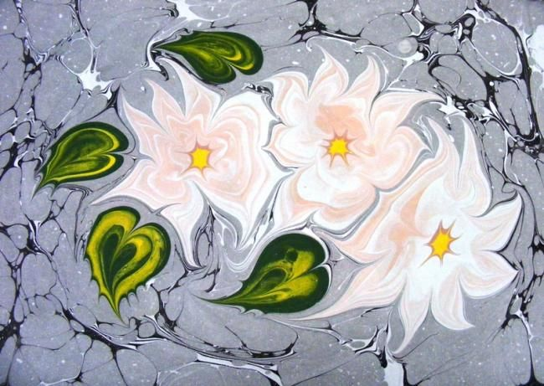

Slide 17
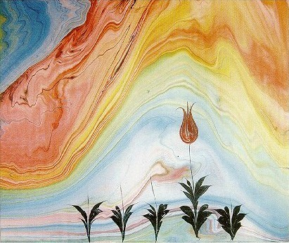

Slide 18
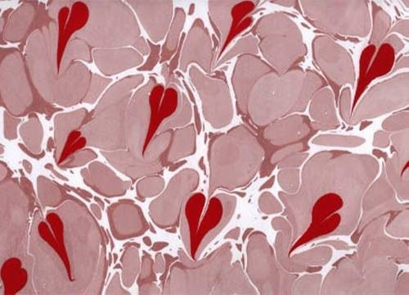

Slide 19
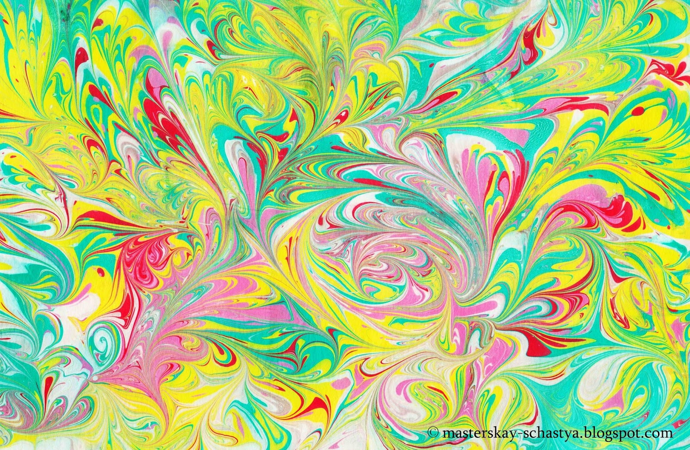

Slide 20
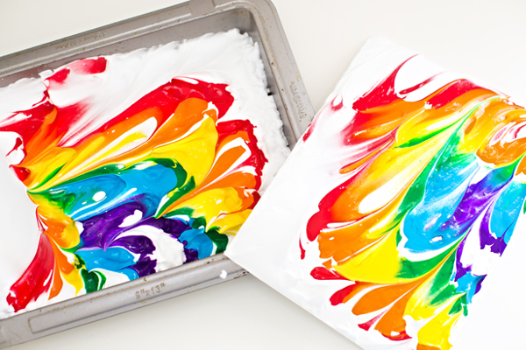

Slide 21
Спасибо за внимание

Slide 23
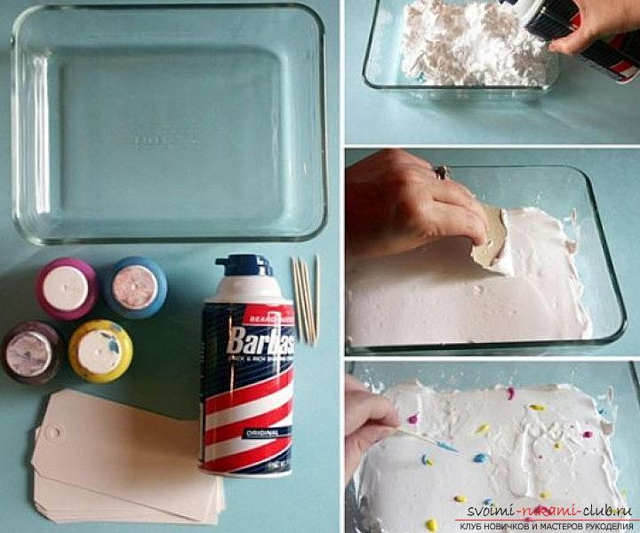

Slide 24
